Slide 1
大型室内交互模拟环境介绍
报告人 毋从周

Slide 2
研究背景
01

Slide 3
随着深度学习、强化学习技术的发展，人工智能对人工智能体（interactive agents）训练的需求越来越明显，以无人驾驶为例，在现实环境中进行训练与评测消耗大量资金与人力，安全性也难得到保证，而通过计算机模拟的方式，极大的降低了成本，也消除了安全隐患，还可以通过一些技术加快训练速度，可谓一举三得。近几年，仿真模拟环境技术就在这样的环境下受到了越来越多的关注，在各个领域的人工智能研究的模拟环境也应运而出。本文将介绍在室内模拟环境研究领域的一项前沿项目iGibson模拟环境。

Slide 4
研究现状
02

Slide 5
物理引擎（physics simulator）是通过计算机计算，对不同物理行为对物理环境产生的物理影响的模拟。（例如，当一个物体被施加力后会发生怎样的运动，或者当液体被倒出时对于一束水流粒子的模拟）。
而模拟环境（simulation environment）是一个整体框架，包含多个元件：物理引擎、渲染引擎、模型（包括场景、物体、机器人）等。我们可以用模拟环境模拟一个给定的任务，并用它来研究其解决方案。

Slide 6
iGibson的前驱Gibson，它包含1400多个三维重建的与真实世界相仿的室内模拟环境，虽然它集成了PyBullet作为物理引擎，但每个场景完全是一个整体的刚体，这使得智能体只能在其中导航而不能与环境进行交互。
而最近的一些工作在原先的整体三维重建模型中切割掉一部分，换之以可交互的三维模型，这就使模拟环境有了一定的可互动性。
AI2Thor等在互动性上更进一步，它的主要交互模式是靠提前设定好的动作，可交互物体被绑定有可交互的动作，当人工智能体足够靠近某可交互物体且该物体处于正确的状态时，人工智能体就可以选择一个预设的动作，然后可交互物体就转移到另一个状态。

Slide 7
IGIBSON模拟环境特性
03

Slide 8
完全可交互的场景
iGibson 有15 个充分可交互、视觉上逼真、依据真实房屋构建的场景。其中所有物体可真实交互，包含了材料与动力学信息；

Slide 9
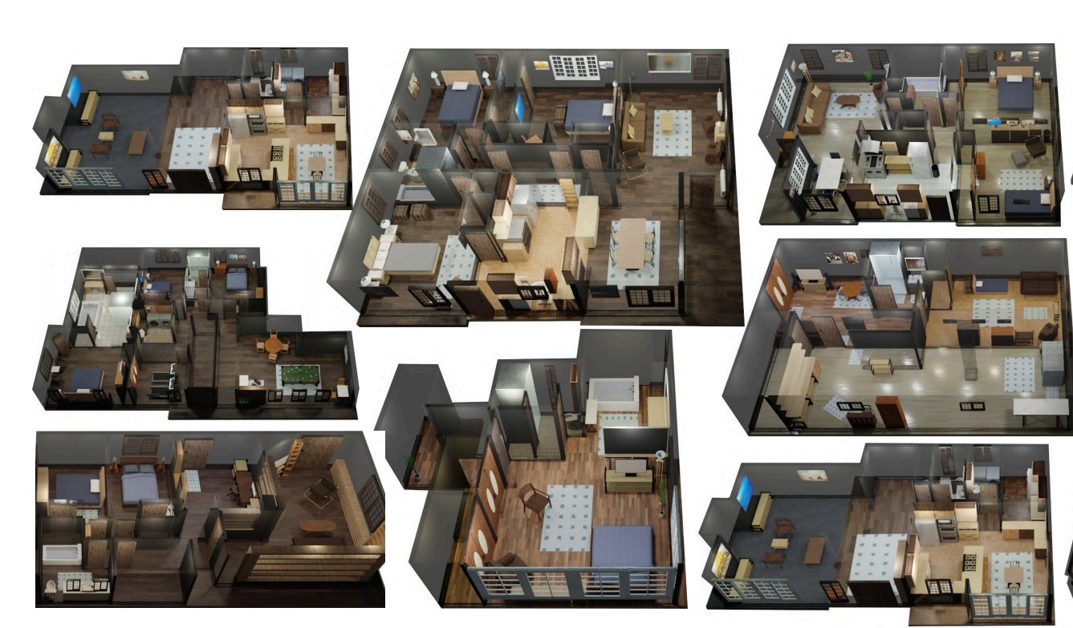

Slide 10
多样的虚拟传感器
包括：基于物理渲染的高质量RGB图像、深度图像、1束和16束虚拟LiDAR信号、基于语义分割或实例分割或材质分割的图像、光流和场景流图以及表面法线图等

Slide 11
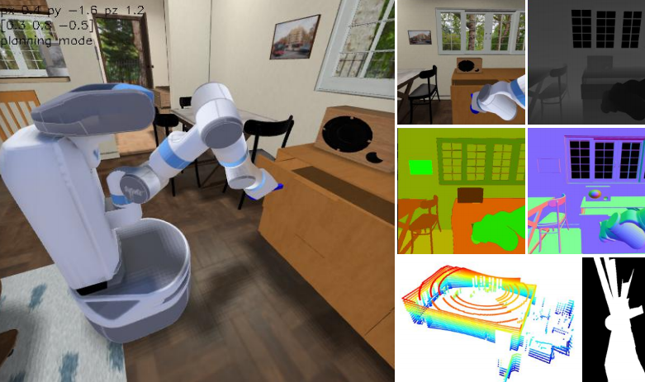

Slide 12
随机化功能
每个物体有一个指定的3D范围边框（代表物体位置）和语义标签（表示物体的分类），场景可以根据语义标签在3D边框中填充不同的内容。而且材质也可以随机变化，就产生了近乎无穷种组合。

Slide 14
人机交互系统，可为机器人提供人工示范，用于模仿学习。

Slide 16
iGibson 场景的充分可交互性可以帮助预训练机器人视觉，从而加速机器人学习并完成复杂的交互任务。

Slide 17
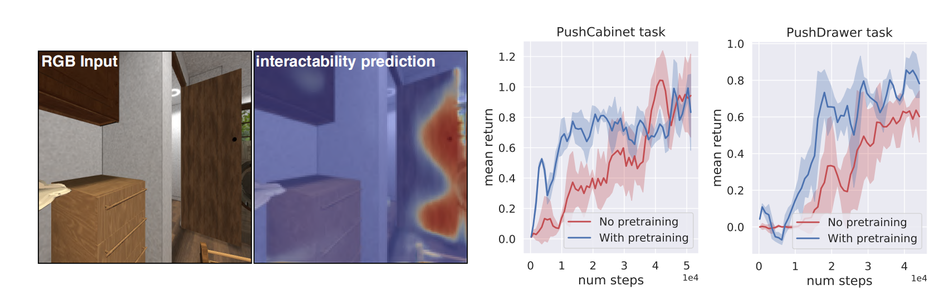

Slide 18
谢谢聆听

